Slide 1
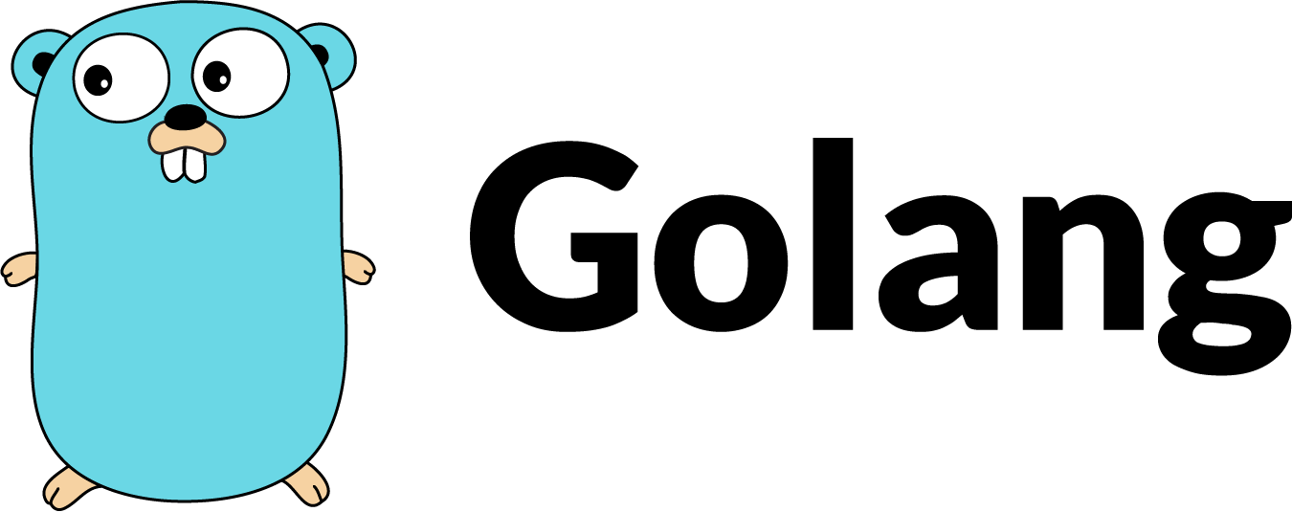

Belajar Golang
Deklarasi Variable

Slide 2
Deklarasi Variable
Deklarasi variable dengan keyword var
Deklarasi variable tanpa tipe data

Slide 3
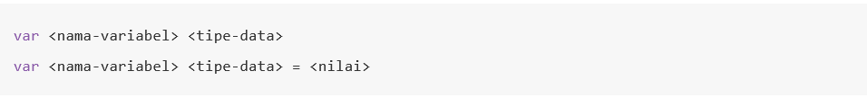
Deklarasi Variabel Menggunakan Keyword var
Keyword var digunakan untuk membuat variabel baru
Skema penggunaan keyword var:
Contoh:

Slide 4
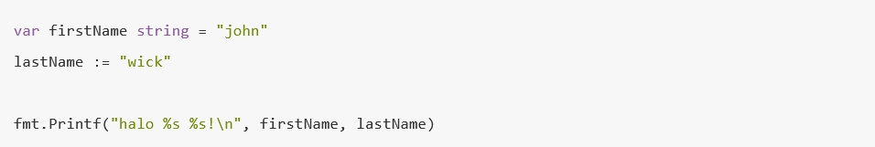
Deklarasi Variabel Tanpa Tipe Data
Selain manifest typing, Go juga mengadopsi konsep type inference, yaitu metode deklarasi variabel yang tipe data-nya ditentukan oleh tipe data nilainya, cara kontradiktif jika dibandingkan dengan cara pertama. Dengan metode jenis ini, keyword var dan tipe data tidak perlu ditulis
Contoh:

Slide 5
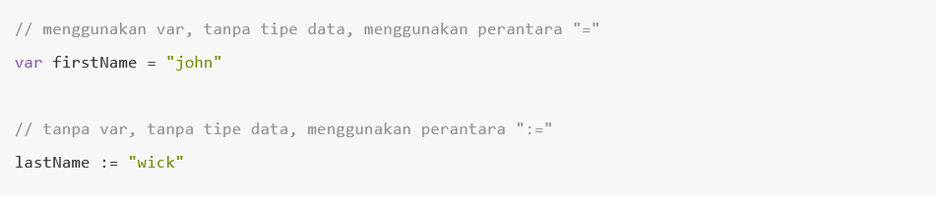
Deklarasi Variabel Tanpa Tipe Data
Variabel lastName dideklarasikan dengan menggunakan metode type inference. Penandanya tipe data tidak dituliskan pada saat deklarasi. Pada penggunaan metode ini, operand = harus diganti dengan := dan keyword var dihilangkan.
Tipe data lastName secara otomatis akan ditentukan menyesuaikan value atau nilai-nya. Jika nilainya adalah berupa string maka tipe data variabel adalah string. Pada contoh di atas, nilainya adalah string "wick".
Diperbolehkan untuk tetap menggunakan keyword var pada saat deklarasi meskipun tanpa menuliskan tipe data, dengan ketentuan tidak menggunakan tanda :=, melainkan tetap menggunakan =

Slide 6

Deklarasi Multi Variabel
Go mendukung metode deklarasi banyak variabel secara bersamaan, caranya dengan menuliskan variabel-variabel-nya dengan pembatas tanda koma (,). Untuk pengisian nilainya-pun diperbolehkan secara bersamaan
Contoh :
Versi Singkat nya :

Slide 7
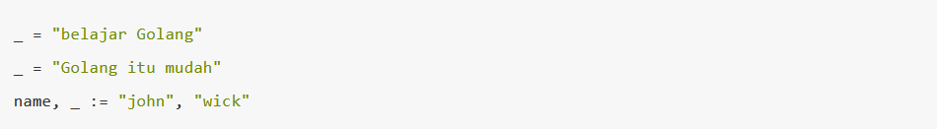
Variabel Underscore _
Go memiliki aturan unik yang jarang dimiliki bahasa lain, yaitu tidak boleh ada satupun variabel yang menganggur. Artinya, semua variabel yang dideklarasikan harus digunakan. Jika ada variabel yang tidak digunakan tapi dideklarasikan, error akan muncul pada saat kompilasi dan program tidak akan bisa di-run.
Underscore (_) adalah reserved variable yang bisa dimanfaatkan untuk menampung nilai yang tidak dipakai. Bisa dibilang variabel ini merupakan keranjang sampah
Contoh :

Slide 8
Variabel Underscore _
Pada contoh di atas, variabel name akan berisikan text john, sedang nilai wick ditampung oleh variabel underscore, menandakan bahwa nilai tersebut tidak akan digunakan.
Variabel underscore adalah predefined, jadi tidak perlu menggunakan := untuk pengisian nilai, cukup dengan = saja. Namun khusus untuk pengisian nilai multi variabel yang dilakukan dengan metode type inference, boleh didalamnya terdapat variabel underscore.
Biasanya variabel underscore sering dimanfaatkan untuk menampung nilai balik fungsi yang tidak digunakan.
Perlu diketahui, bahwa isi variabel underscore tidak dapat ditampilkan. Data yang sudah masuk variabel tersebut akan hilang. Ibaratkan variabel underscore seperti blackhole, objek apapun yang masuk kedalamnya, akan terjebak selamanya di-dalam singularity dan tidak akan bisa keluar

Slide 9
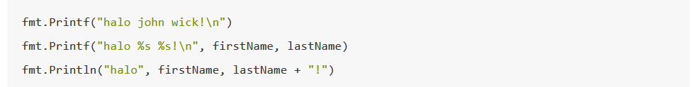
Penggunaan Fungsi fmt.Printf()
Fungsi ini digunakan untuk menampilkan output dalam bentuk tertentu. Kegunaannya sama seperti fungsi fmt.Println(), hanya saja struktur outputnya didefinisikan di awal.
Perhatikan bagian "halo %s %s!\n", karakter %s disitu akan diganti dengan data string yang berada di parameter ke-2, ke-3, dan seterusnya.
Contoh lain, ketiga baris kode berikut ini akan menghasilkan output yang sama, meskipun cara penulisannya berbeda

Slide 10
Penggunaan Fungsi fmt.Printf()
Tanda plus (+) jika ditempatkan di antara string, fungsinya adalah untuk penggabungan string atau string concatenation.
Fungsi fmt.Printf() tidak menghasilkan baris baru di akhir text, oleh karena itu digunakanlah literal newline yaitu \n, untuk memunculkan baris baru di akhir. Hal ini sangat berbeda jika dibandingkan dengan fungsi fmt.Println() yang secara otomatis menghasilkan new line (baris baru) di akhir.

Slide 11
Perulangan Pada Golang
Perulangan adalah proses mengulang-ulang eksekusi blok kode tanpa henti, selama kondisi yang dijadikan acuan terpenuhi. Biasanya disiapkan variabel untuk iterasi atau variabel penanda kapan perulangan akan diberhentikan.
Di Go keyword perulangan hanya for saja, tetapi meski demikian, kemampuannya merupakan gabungan for, foreach, dan while ibarat bahasa pemrograman lain.

Slide 12
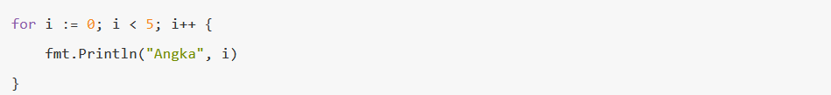

Perulangan Menggunakan Keyword for
Ada beberapa cara standar menggunakan for. Cara pertama dengan memasukkan variabel counter perulangan beserta kondisinya setelah keyword. Perhatikan dan praktekan kode berikut
Perulangan di atas hanya akan berjalan ketika variabel i bernilai dibawah 5, dengan ketentuan setiap kali perulangan, nilai variabel i akan di-iterasi atau ditambahkan 1 (i++ artinya ditambah satu, sama seperti i = i + 1). Karena i pada awalnya bernilai 0, maka perulangan akan berlangsung 5 kali, yaitu ketika i bernilai 0, 1, 2, 3, dan 4.

Slide 13
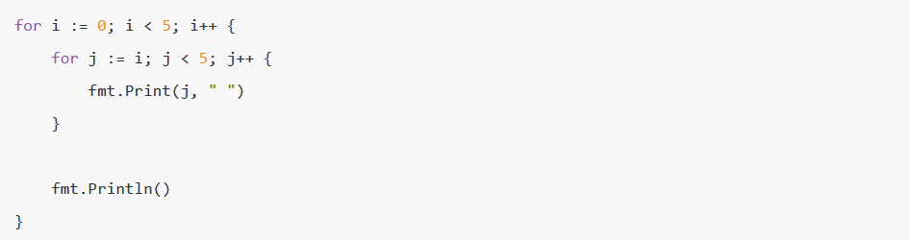

Perulangan Bersarang
Tak hanya seleksi kondisi yang bisa bersarang, perulangan juga bisa. Cara pengaplikasiannya kurang lebih sama, tinggal tulis blok statement perulangan didalam perulangan.

